Slide 1
Sprint 6
15/01/2024 – 29/01/2024

Slide 2
Outline
Bug Fixing
Pulizia
Incrementi
Statistiche
Algoritmo di scheduling

Slide 3
Bug
Si è corretto un bug grafico lato frontend per il quale se si accettava o rifiutava una richiesta di scambio turno, l’interfaccia grafica non veniva aggiornata.
Abbiamo corretto questa azione e aggiunto anche l’aggiornamento automatico periodico della ricerca delle richieste periodicamente (6 secondi)

Slide 4
Attività propedeutiche alla consegna finale:
revisione del codice (issue #463)
Pulizia del codice Correzione typos e messaggi di output, riordino strutture, apposizione annotazioni mancanti, rimozione files non utili
Ispezione ridondanze Verifica codice duplicato, verifica correttezza relazioni di interface realization
Rimozione metodi deprecati/inutilizzati Analisi degli alberi di chiamata dei metodi
Uniformità lingua Preferenza nell’uso della lingua inglese nel codice e nei commenti
Notes:
4

Slide 5
Attività propedeutiche alla consegna finale: documentazione di progetto (issue docs-#8)
Messa a punto e raffinamento statistiche Development Team Normalizzazione dati relativi al time tracking, prima predisposizione grafici e analisi
Completamento JavaDoc Aggiornamento e standardizzazione secondo quanto svolto durante il corso
Riferimenti al Glossario unificato Collegamenti in JavaDoc alle voci del Glossario (“wiki”) predisposto durante il corso
Consultazione JavaDoc da browser mediante GitHub Pages Predisposta la pagina https://csw-teams.github.io per una più facile ed immediata consultazione
Notes:
5

Slide 6
WIP : Irrobustimento boundary (#281)
Si è cominciato a irrobustire la boundary tra Controller Rest e Controller Applicativi, introducendo controlli con tag @Validant sui metodi dei controller applicativi che ricevono DTO dall’esterno e creando/utilizzando validatori appositi per i suddetti DTO.

Slide 7
Inserimento feste personalizzate (#73)
La issue 73, relativa all’inserimento di feste personalizzate, ha ricevuto gli ultimi aggiornamenti : nella schermata di inserimento delle feste è stata aggiunta una tabella che permette di vedere le feste personalizzate create in precedenza ed eventualmente cancellarle.

Slide 8
Localizzazione (#411)
La localizzazione avviene sia nel backend che nel frontend:
Nel backend il supporto è fornito tramite due file .properties gestiti da Spring. I dto possono ritornare Map<Locale, String>
Nel frontend il supporto è fornito dalla libreria i18next e dal suo React Hook per tradurre nella lingua del browser il contenuto
Gli unici valori per cui non è stata trovata una soluzione sono quelli generati dagli utenti (es: servizi)
Il fallback in entrambi i casi è sulla lingua inglese ma il primo tentativo è su quella del browser

Slide 9
Scheduler: progressi fatti (1)
Il numero di medici necessari per ogni seniority non è più specificato per ciascun turno, bensì per ciascun task del turno.
Le code di priorità LONG_SHIFT e NIGHT sono ordinate in modo tale che, in caso di parità tra i livelli di priorità di più medici, si segua l’ordinamento della coda GENERAL.
Per ogni schedulazione, si mantiene uno snapshot dei livelli di priorità sia relativo allo stato precedente alla generazione dello scheduling, sia relativo allo stato successivo alla generazione dello scheduling.

Slide 10
Scheduler: progressi fatti (2)
Inserimento di un upper bound e di un lower bound parametrici per i livelli di priorità.
Differenziazione del livello di scocciatura relativo a festività diverse e a fasce orarie diverse.
Inserimento di un livello di scocciatura (di default) alle festività aggiunte manualmente.

Slide 11

Scheduler: work in progress
Aggiustamento dei livelli di priorità dei medici a seguito di richieste di scambio turno.

Slide 12
Scheduler: punti lasciati in sospeso (1)
Diminuzione del livello di priorità (i.e. della scocciatura) nel caso in cui una desiderata di un medico venga rispettata.
Attualmente anche i non-medici vengono schedulati nei turni dall’algoritmo.
Le scocciature relative alle festività vengono registrate solo per l’anno corrente.

Slide 13
Scheduler: punti lasciati in sospeso (2)
Confronto della versione attuale dell’algoritmo con la versione precedente.
Confronto della versione attuale dell’algoritmo con le schedulazioni reali.

Slide 14
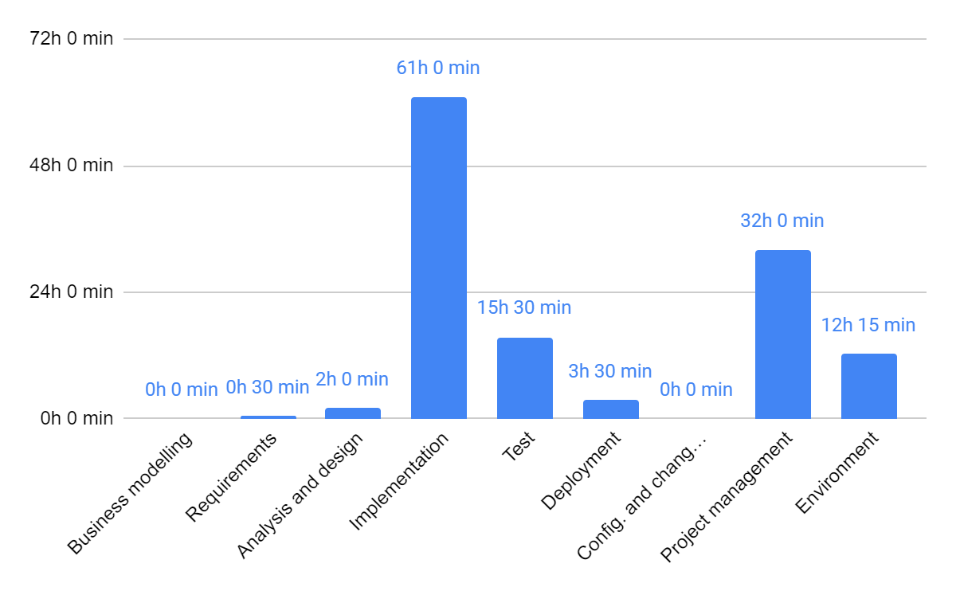
Statistiche

Slide 15
Statistiche
 | Business modelling | Requirements | Analysis and design | Implementation | Test | Deployment | Config. and change management | Project management | Environment | Totale | Percentuale
Danilo D'Amico | 0h 0 min | 0h 0 min | 2h 0 min | 12h 30 min | 1h 0 min | 0h 0 min | 0h 0 min | 4h 0 min | 0h 0 min | 19h 30 min | 15,38%
Massimo Stanzione | 0h 0 min | 0h 0 min | 0h 0 min | 0h 0 min | 0h 0 min | 0h 0 min | 0h 0 min | 4h 0 min | 10h 45 min | 14h 45 min | 11,64%
Matteo Fanfarillo | 0h 0 min | 0h 30 min | 0h 0 min | 4h 30 min | 10h 15 min | 0h 30 min | 0h 0 min | 6h 0 min | 0h 0 min | 21h 45 min | 17,16%
Matteo Federico | 0h 0 min | 0h 0 min | 0h 0 min | 15h 0 min | 2h 0 min | 0h 0 min | 0h 0 min | 4h 0 min | 0h 0 min | 21h 0 min | 16,57%
Sebastian Roberto Opriscan | 0h 0 min | 0h 0 min | 0h 0 min | 10h 0 min | 0h 0 min | 0h 0 min | 0h 0 min | 4h 0 min | 0h 0 min | 14h 0 min | 11,05%
Simone Bauco | 0h 0 min | 0h 0 min | 0h 0 min | 7h 0 min | 2h 15 min | 0h 0 min | 0h 0 min | 6h 0 min | 0h 30 min | 15h 45 min | 12,43%
Simone Staccone | 0h 0 min | 0h 0 min | 0h 0 min | 12h 0 min | 0h 0 min | 3h 0 min | 0h 0 min | 4h 0 min | 1h 0 min | 20h 0 min | 15,78%
Totale (per disciplina RUP) | 0h 0 min | 0h 30 min | 2h 0 min | 61h 0 min | 15h 30 min | 3h 30 min | 0h 0 min | 32h 0 min | 12h 15 min | 126h 45 min
Percentuale (per disciplina RUP) | 0,00% | 0,39% | 1,58% | 48,13% | 12,23% | 2,76% | 0,00% | 25,25% | 9,66%

